Slide 1

MÓDULO 8 · ELETROSTÁTICA · AULA 116
Campo Elétrico
Conceito e vetor
Campo Elétrico - Conceito e Vetor

Slide 2
Para começar
Uma carga elétrica influencia o espaço ao seu redor mesmo sem nenhuma outra carga por perto pra "sentir" isso?
POSSOR · Eletrostática · Aula 116
2

Slide 3
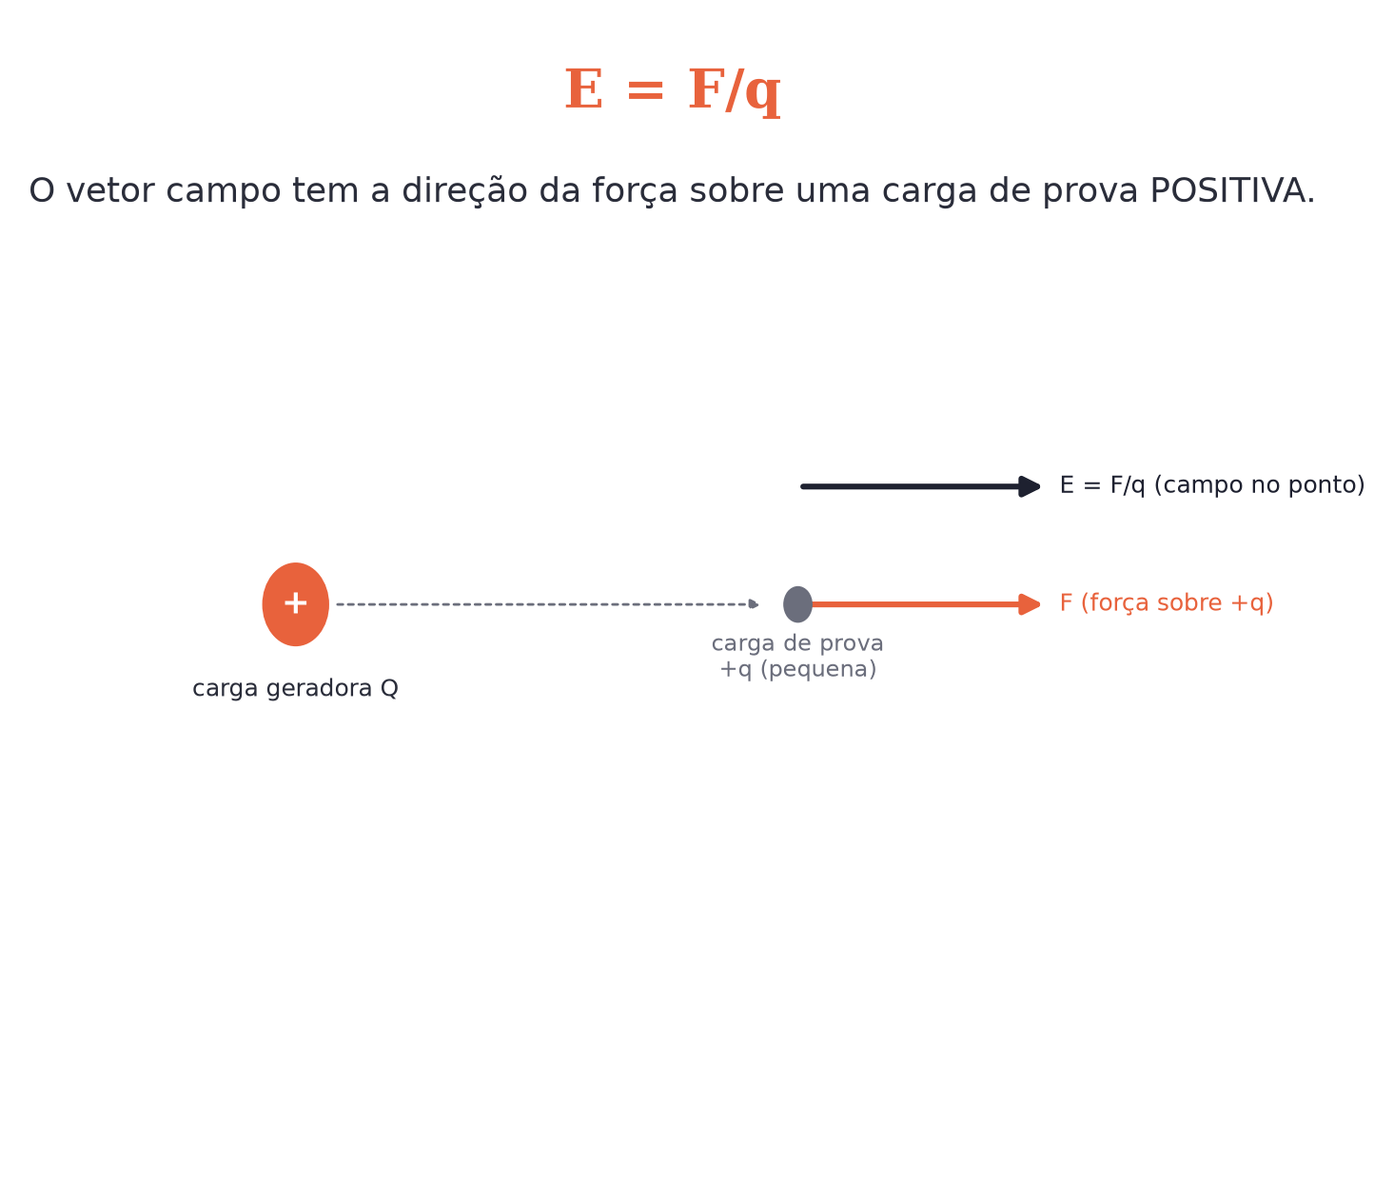
O conceito central
Campo elétrico: E=F/q. É um VETOR, com a direção da força que agiria sobre uma carga de prova POSITIVA.
POSSOR · Eletrostática · Aula 116
3

Slide 4
Como funciona
Duas cargas, dois papéis diferentes:
• Carga geradora: cria o campo. Carga de prova: só o detecta/mede
• Por convenção, a carga de prova usada é sempre positiva
POSSOR · Eletrostática · Aula 116
4

Slide 5

Cuidado com essa armadilha
O campo elétrico não precisa de uma carga de prova para existir — ela só serve para revelar um campo que já estava lá.
POSSOR · Eletrostática · Aula 116
5

Slide 6
Exemplo resolvido
Carga de prova de +2×10⁻⁶ C sofre força de 0,04 N.
E=F/q
E=0,04/2×10⁻⁶
E=2×10⁴ N/C
POSSOR · Eletrostática · Aula 116
6

Slide 7
Roteiro de hoje
1
Pergunta inicial
2
Definição E=F/q
3
Carga geradora × de prova
4
Exercícios
POSSOR · Eletrostática · Aula 116
7

Slide 8

Hora dos Exercícios — Fixação
QUESTÃO 1
Uma carga de prova de +2×10⁻⁶ C, colocada num ponto, sofre uma força elétrica de 0,04 N. Qual o campo elétrico nesse ponto?
💡 Dica
Sempre que ver E=F/q, lembre: essa carga de prova é POSITIVA por convenção, e é pequena o bastante pra não perturbar o campo original.
POSSOR · Eletrostática · Aula 116
8

Slide 9

Gabarito e Encerramento
Resposta
E=F/q=0,04/2×10⁻⁶=20000 N/C = 2×10⁴ N/C.
Resumo da Aula
O campo é uma propriedade do espaço criada pela carga geradora.
• Existe mesmo sem carga de prova nenhuma ali — ela só o detecta.
Próxima aula: Campo Elétrico de uma Carga Puntiforme.
POSSOR · Eletrostática · Aula 116
9

